Slide 1
A ERA DE LUZ E VIDA UM FUTURO BRILHANTE
Quando todos os sete Superuniversos alcançarem a perfeição…
Será a factualização plena do
SER SUPREMO
O estabelecimento do Grande Universo na Era de Luz e Vida

Slide 2
A ERA DE LUZ E VIDA UM FUTURO BRILHANTE
Toda a criação do espaço-tempo é de origem evolucionária
Buscam o equilíbrio físico, intelectual e espiritual
A perfeição é o seu destino inevitável
Este futuro é desconhecido pelos próprios reveladores
“Nenhum de nós tem uma idéia satisfatória sobre o que irá acontecer quando o grande universo (os sete superuniversos, enquanto dependentes de Havona) tornar-se inteiramente estabelecido em luz e vida. Esse, sem dúvida, será o acontecimento mais profundo nos anais da eternidade, desde o surgimento do universo central. Há aqueles que sustentam que o Ser Supremo, ele próprio, emergirá do mistério de Havona, que envolve a sua pessoa espiritual, e que ele irá tornar-se um residente da sede central do sétimo superuniverso, como o soberano Todo-Poderoso e experiencial das criações perfeccionadas, do tempo e do espaço. Mas, na verdade, não sabemos.” [LU, pág. 536:6]

Slide 3
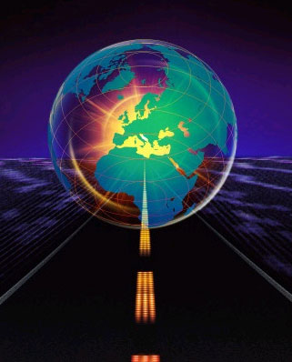
A ERA DE LUZ E VIDA UM FUTURO BRILHANTE
A ERA DE LUZ E VIDA final somente será estabelecida após sete estágios de evolução:
1. O estágio do planeta
2. O estágio do sistema
3. O estágio da constelação
4. O estágio do universo local
5. O estágio do setor menor
6. O estágio do setor maior
7. O estágio do superuniverso

Slide 4
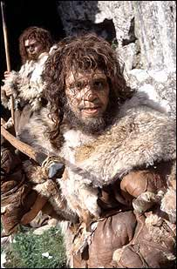
A ERA DE LUZ E VIDA UM FUTURO BRILHANTE
As eras planetárias:
Homem antes do Príncipe Planetário
Homem pós-Príncipe Planetário
Homem pós-Adâmico
Homem pós-Filho Magisterial
Homem pós-Filho Auto-Outorgado
Homem pós-Filho Instrutor
A ERA DE LUZ E VIDA planetária

Slide 5
A ERA DE LUZ E VIDA UM FUTURO BRILHANTE
O Homem antes do Príncipe Planetário
Inicia-se com o surgimento da raça humana
Nesta era é que surgem as raças de cor
Surge uma linguagem simples e rudimentar
Os homens são caçadores e grandes lutadores
Ocorrem muitas guerras a ponto de uma raça eliminar outra
Normalmente habitam cavernas, mas já sabem construir cabanas
Tem a habilidade de acender e manter o fogo
Um pequeno número de seres são receptivos ao Ajustador
Este período pode durar entre 150 mil a 1 milháo de anos

Slide 6
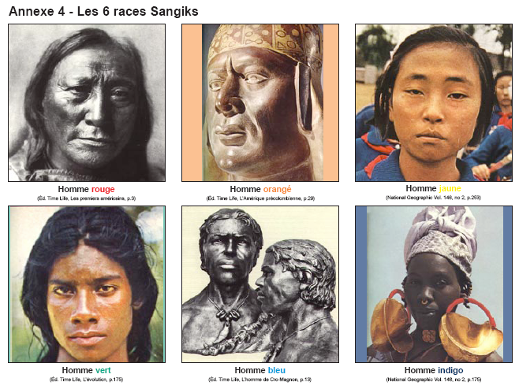
A ERA DE LUZ E VIDA UM FUTURO BRILHANTE

Slide 7
A ERA DE LUZ E VIDA UM FUTURO BRILHANTE
O Homem pós-Príncipe Planetário
Surge o primeiro sistema de governo
Aumento do número de homens receptíveis ao Ajustador
Os serafins amplificam a supervisão
A primeira revelação da verdade
Ainda há guerras, porém em menor número
Surge a agricultura e a domesticação de animais
Dura normalmente 500 mil anos, podendo variar

Slide 8
A ERA DE LUZ E VIDA UM FUTURO BRILHANTE
As 10 escolas da cidade planetária
O conselho de alimentação e do bem-estar material.
O conselho de domesticação e de utilização de animais.
Os consultores encarregados do controle de animais predadores.
O corpo docente encarregado da disseminação e conservação do conhecimento.
A comissão da indústria e do comércio.
O colegiado da religião revelada.
Os guardiães da saúde e da vida.
O conselho planetário de arte e ciência.
Os governadores das relações tribais avançadas.
A corte suprema de coordenação tribal e de cooperação racial.

Slide 9
A ERA DE LUZ E VIDA UM FUTURO BRILHANTE
O Homem pós-Adâmico
Um aumento considerável de seres receptíveis ao Ajustador
Momento de transição: de caçadores para agricultores
A eliminação completa dos mal adaptados, das doenças, e das deficiências físicas e mentais
Elevação da capacidade intelectual
Aumento da inventividade e controle das energia e da mecânica
Surgem a manufatura e o controle das forças naturais
Forma-se um governo representativo para substituir a monarquia
O sistema de educação é mundial
Começa a se formar um idioma mundial, a língua falada no jardim
Crescimento do interesse pela arte, pela música e pela literatura
No fim deste período surgem novas revelações da verdade

Slide 10
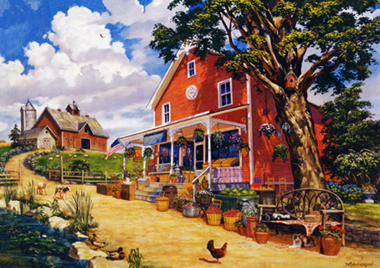
A ERA DE LUZ E VIDA UM FUTURO BRILHANTE
O Homem pós-Filho Magisterial
Todas as raças são um só sangue – o adâmico
Há um ampliação da religião revelada, a nível do universo local
Liberação econômica
Continuaidade do processo de limpeza racial
A grande maioria dos seres decidem por receber o Ajustador
O Florescimento da arte, da música
O ápice do desenvolvimento e a plenitude do despertar religioso
Outra missões podem acontecer
Tem duração de entre 25 a 50 mil anos

Slide 11
A ERA DE LUZ E VIDA UM FUTURO BRILHANTE
O Homem pós-Filho Auto Outorgado
Primeiro requisito: qualidade ética
Uma única raça, uma única língua
A busca pela cultura moral e verdade espiritual
Ampliação da verdade revelada, ao nível do superuniverso
O Espírito da Verdade é efundido sobre toda a carne
A partir desta era, todos os humanos passam a ser resididos pelos Ajustadores do Pensamento
Pode durar de 10 a 100 mil anos, mas não há limite de tempo
Grande progresso ético e espiritual
Doenças e delinquencias são praticamente eliminados
A vida pode chegar a 300 anos

Slide 12
A ERA DE LUZ E VIDA UM FUTURO BRILHANTE
A situação de Urantia
“1. A fraternidade social
“2. A fertilização intelectual cruzada.
“A irmandade é impossível em um mundo cujos habitantes são tão primitivos que não conseguem reconhecer a loucura do egoísmo não mitigado.” [LU, pág. 597:4]
“3. O despertar ético.
“4. A sabedoria política.
“5. O discernimento espiritual.
“O entendimento mútuo e o amor fraterno são civilizadores transcendentes e fatores poderosos na realização mundial da irmandade dos homens.” [LU, pág. 598:2]

Slide 13
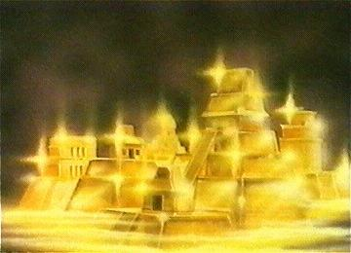
A ERA DE LUZ E VIDA UM FUTURO BRILHANTE
“Se vós pudésseis ser transplantados do vosso mundo atrasado e confuso até algum planeta normal que estivesse em uma idade posterior à vinda de um Filho auto-outorgado, vós pensaríeis ter sido transladados até os céus das vossas tradições. Dificilmente acreditaríeis que estaríeis observando os trabalhos evolucionários normais de uma esfera mortal de morada humana. Esses mundos estão ligados aos circuitos espirituais do reino deles, e desfrutam de todas as vantagens das transmissões do universo e dos serviços da refletividade do superuniverso.” [LU, pág. 598:3]

Slide 14
A ERA DE LUZ E VIDA UM FUTURO BRILHANTE
O Homem pós-Filho Instrutor
“Essa missão é uma contribuição da Trindade para com os esforços anteriores de todas as personalidades divinas que ministraram a um mundo habitado.”[LU, pág. 598:3]
Altísimo grau de evolução, seja no âmbito educacional,adminstrativo ou espiritual
A vida pode chegar a 500 anos
Reprodução e crescimento são controlados
Novas revelações
O Reino o céu na Terra
Não há governo, dando lgar ao auto-controle indivudual
Justiça de Misericórdia
A inauguração da Era de Luz e Vida

